Slide 1
HOSPODAŘENÍ 2016
10.3.2017, Rada ÚŽFG AV ČR, v.v.i.

Slide 2
SKUTEČNOST 2016
CELKOVÉ VÝNOSY 135,5 mil. Kč
- Dotace AV ČR 46,9 mil. Kč
- Dotace GAČR 25,5 mil. Kč
- Dotace ČR ostatní 18,7 mil. Kč
- Dotace zahraničí 3,4 mil. Kč
- Tržby 14,7 mil. Kč
HV-ZISK před zdaněním 1 253 tis. Kč
HČ – 346 tis. Kč, JČ – 907 tis. Kč

Slide 3
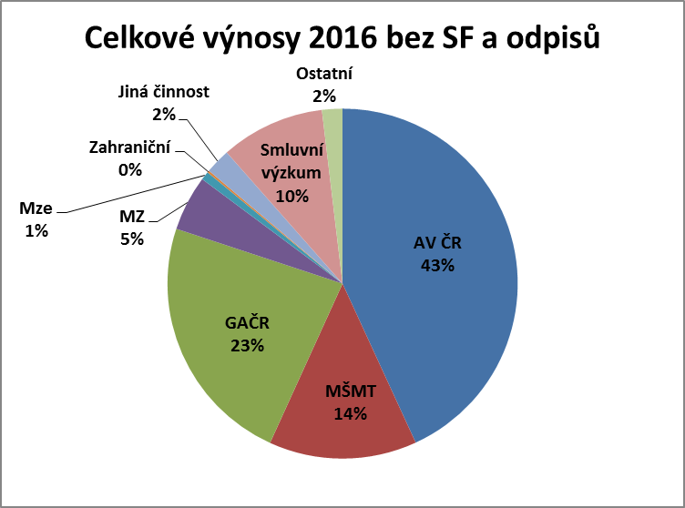
Struktura výnosů 2016 ÚŽFG

Slide 4
SKUTEČNOST 2016
CELKOVÉ NÁKLADY 134 mil. Kč
- Materiál 20,3 mil. Kč
- Energie 4,2 mil. Kč
- Opravy a údržba 4,3 mil. Kč
- Cestovné 2 mil. Kč
- Služby 13,4 mil. Kč
- Osobní náklady 67,4 mil. Kč
Ostatní 2,7 mil. Kč
Aktivace -4,9 mil. Kč
*Zúčtované odpisy 20,8 mil. Kč. Tvorba FÚUP 2,5 mil. Kč (v tom AV 1,2 mil. Kč).

Slide 5
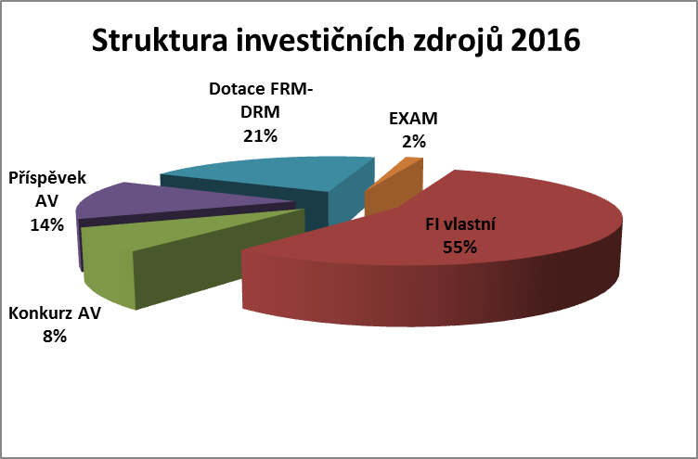
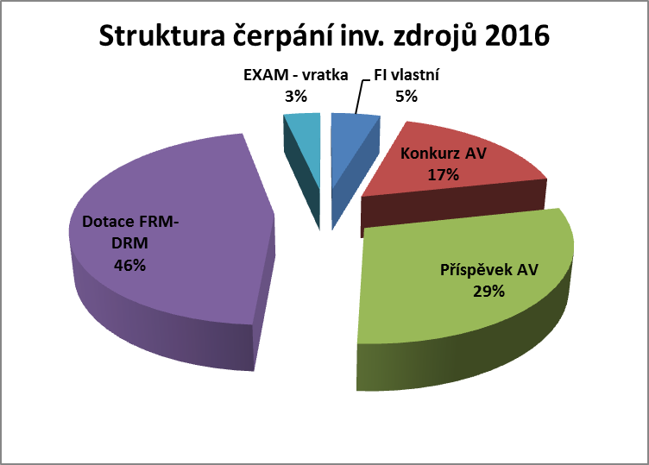
Investice 2016
Investiční zdroje 2016 celkem 18,4 mil. Kč.
Na investice využito celkem 8,6 mil. Kč.
Stavební: 3,5 mil. Kč Přístroje: 4,7 mil. Kč
Zůstatek investičních zdrojů do roku 2017 v tis. Kč: FI 9,8 mil. Kč v tom 2,5mil. Kč
ze stavebních odpisů, bude čerpáno na INV i NEINV akce v roce 2017.

Slide 6
Rizikové závazky a pohledávky
Stále trvá žaloba na ÚŽFG – REKOMONT a.s. | 1,5 mil. Kč řízení odročeno, jednání o mimosoudním vyrovnání. Návrh Rekomontu a.s.: aktuálně požadují úhradu 1,3 mil. Kč.
REKOMONT a.s. | cca 84 tis. Kč pohledávka ÚŽFG - probíhá jednání o mimosoudním vyrovnání
Očekávaná pohledávka ÚŽFG za sdružením GORAHA | 1,4 mil. Kč – škoda - sankce ÚOHS + 5% sankce MŠMT chyba ve VŘ – ECHO - V roce 2017 by měla být podepsána dohoda o narovnání na částku 800tis. Kč.
Pro-ser, s.r.o. | Pochybení ve VŘ přístroje do ECHA – projektu EXAM. Požadujeme úhradu sankce ve výši 875 tis. Kč

Slide 7
ROZPOČET 2017

Slide 8
ROZPOČET - 2017
CELKOVÉ VÝNOSY 148 mil. Kč
 |  | Oproti r. 2016
Dotace AV ČR | 47,7 mil. Kč | ( + 0,7 mil. Kč)
Dotace GAČR | 23 mil. Kč | ( - 2,5 mil. Kč)
Dotace ČR ostatní | 20 mil. Kč | (+ 1,4 mil. Kč)
Dotace zahraničí | 20,8 mil. Kč | (+ 17,4 mil. Kč)
Tržby | 11 mil. Kč | (- 3,6 mil. Kč)
Navíc institucionální FÚUP z roku 2016 1,2 mil. Kč.

Slide 9
DOTACE AV ČR
v tis. Kč | 2016 |  | 2017 | Rozdíl
Instit.podpora – PVO | 42 027 |  | 45 146 | + 3 119
Dotace na činnost:
Běžná údržba, nájem, náklad. opravy |  | 2 314 | 277 | - 2 037
Mzdy postdok., O.W. |  | 1 553 | 725 | - 828
Provoz pavilonů |  | 920 | 0 | - 920
FWJEP |  | 0 | 1 050 | + 1 050
Strategie AV21, prelimináře |  | 108 | 502 | + 394
CELKEM |  | 46 922 | 47 700 | + 778

Slide 10
ROZPOČET - 2017
CELKOVÉ NÁKLADY 148 mil. Kč (+ 14 mil. Kč)
 |  | Oproti r. 2016
- Materiál | 26 mil. Kč | (+ 6 mil. Kč)
- Energie | 4,1 mil. Kč | (+ 0,1 mil. Kč)
- Opravy a údržba | 3,6 mil. Kč | (- 0,7 mil. Kč)
- Cestovné | 3,6 mil. Kč | (+ 1,6 mil. Kč)
- Nákup služeb | 14,9 mil. Kč | (+ 1,5 mil. Kč)
- Osobní náklady | 78,6 mil. Kč | (+11,2 mil. Kč)
*Odpisy k zúčtování 21 mil. Kč. Aktivace - 4,9mil. Kč.

Slide 11
PLÁN INVESTIC 2017
AV ČR - DRM 2017 4,4 mil. Kč (-3,5 mil. Kč)
Zůstává k využití 0,9 mil. Kč
- na žádosti o investice
Čerpání FI vlastní – stavební odpisy 1mil. Kč na inv. a využití zisku ze zakázek.
Plán investic celkem 21,1 mil. Kč
 | Přístroje | Stavby
AV ČR | 4,1 mil. Kč
OP VVV | 14,6 mil. Kč
FI vlastní | 0,5 mil. Kč | 1 mil. Kč

Slide 12
Rozpočet SF

Slide 13
Děkuji za pozornost.

